Slide 1
INTERFACES HOMME-MACHINE
LA PROGRAMMATION : PHP & HEIDISQL

Slide 2
PHP

Slide 3
QU’EST-CE QUE C’EST?
PHP = Hypertext Preprocessor
C’est un langage de programmation exécuté du côté serveur.
Permet de créer des sites web.

Slide 4
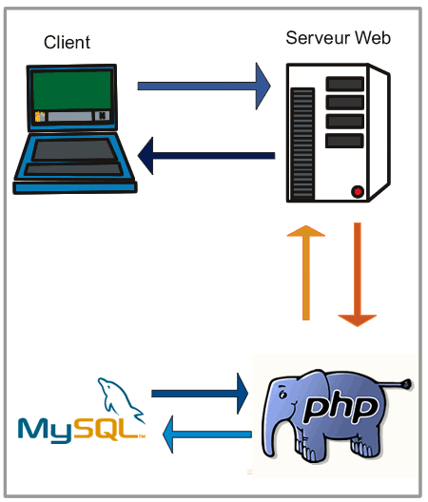
COMMENT MARCHE UNE REQUÊTE

Slide 5
ECRIRE EN LANGAGE PHP
Informations de base à savoir:
Ensemble d’instructions se terminant par ;
Compris entre les balises suivantes : <?php et ?>.
On peut passer du langage PHP au langage HTML.

Slide 6
<html
<head
<title
/title>
/head>
<body
< ?php
?>
/body>
/html>

Slide 7
LA FONCTION ECHO
Sert à écrire du texte.
< ?php
echo ‘’Bonjour’’ ;
?>

Slide 8
LES VARIABLES (mots)
<?php
$magasin_ou_je_fais_mes_courses = "Leclerc";
$nombre_de_pommes_achete = 5;
$nombre_de_litre_de_lait = 2;
$nombre_de_pizza = 1;
echo " Aujourd'hui chez $magasin_ou_je_fais_mes_courses j'ai acheté $nombre_de_pommes_achete pommes,$nombre_de_litre_de_lait litres de lait et $nombre_de_pizza pizza.";
?>
-> Aujourd’hui chez Leclerc, j’ai acheté 5 pommes, 2 litres de lait et 1 pizza.

Slide 9
LES VARIABLES (nombres)
< ?php
$chiffre = 5
$chiffre1 = 6
$chiffre2 = ($chiffre+$chiffre1)
echo ‘’$chiffre2’’
?>
-> 11 qui est la somme de 5 et 6.

Slide 10
LA FONCTION IF
< ?php
$loggedIn = false ;
if ($loggedIn == true) {
echo ‘’Vous êtes connecté’’ ;
} else {
echo ‘’Il faut vous connecter’’ ;
}
?>
< ?php
$loggedIn = true ;
if ($loggedIn == true) {
echo ‘’Vous êtes connecté’’ ;
} else {
echo ‘’Il faut vous connecter’’ ;
}
?>

Slide 11
LA BOUCLE WHILE
Tant que la condition est "vraie", la boucle continue à suivre les instructions.
<?php
$compte = 0
while ($compte <= 20)
{
echo"Ligne $compte<br />";
$compte++;
}
?>

Slide 12
LES VARIABLES ARRAYS
Type de variable.
Les données sont envoyés à process.php. Pour accéder à l’information qu’on a sur ce site on utilise les arrays.
$name=$_POST[‘’name’’]
echo ”hello” .$name
Si le nom figurant dans le site est Sophie on obtiendra Hello Sophie

Slide 13
UNE AUTRE UTILISATION DES ARRAYS
$person1=Alice
$person2=Bob
$person 3 =Catherine
$people = array(“Alice”, “Bob”, “Catherine”)

Slide 14
DATES, HEURES, JOURS
Utiliser la fonction date
Par exemple, la lettre « j » correspond au jour du mois.
Donc, <?php
echo date('j');
?>
Résultat: 17

Slide 15
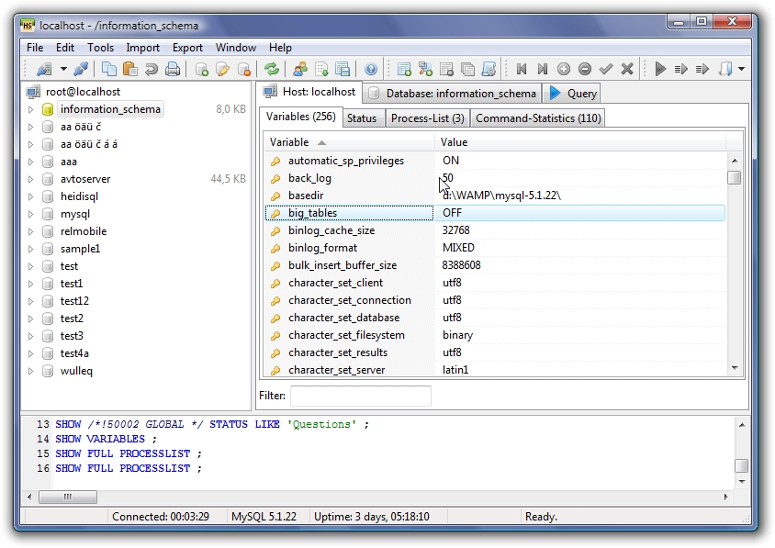
BASE DE DONNEES AFFICHEES PAR HeidiSQL

Slide 16
REQUETE POUR AFFICHER UN TABLEAU

Slide 17
POUR CONCLURE…

Slide 18
SOURCES
www.php.admin.net
www.php.débutant.net
www.creerunsite.fr
Abraham Gutiérrez, Ginés Bravo, PHP5 A Traves De Ejemplos. Alfaomega Ra-ma, 2005.

